Slide 1
UBND PHƯỜNG HƯNG ĐẠO
TRƯỜNG TIỂU HỌC ĐA PHÚC
Hoạt động trải nghiệm lớp 3
Chủ đề: Mái trường em yêu
TUẦN 12: CHÀO MỪNG NGÀY NHÀ GIÁO VIỆT NAM
GV: Nguyễn Thị Xuân

Slide 2

TIẾT 3
SINH HOẠT LỚP
MÓN QUÀ TẶNG THẦY CÔ

Slide 3


Slide 4
TỔNG KẾT TUẦN

Slide 5


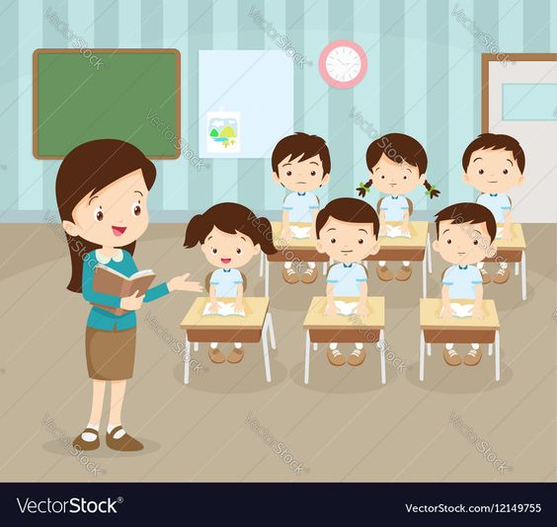
MÓN QUÀ TẶNG THẦY CÔ
1. HOẠT ĐỘNG TỔNG KẾT TUẦN
- Tổng kết hoạt động tuần.
- Đề ra phương hướng hoạt động tuần tới

Slide 6

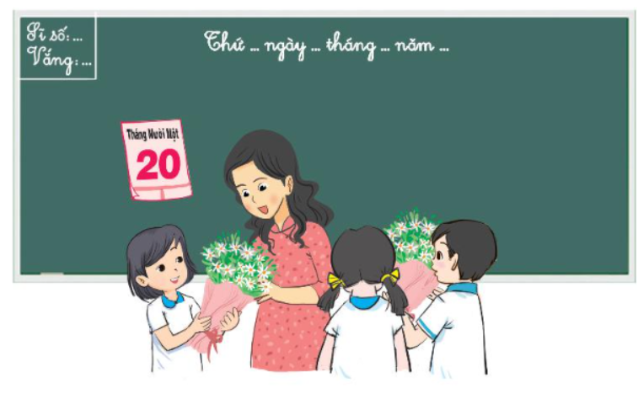
Món quà tặng thầy cô
Câu 1. Chia sẻ về món quà hoặc bưu thiếp em tặng thầy cô.
Giới thiệu và nêu ý nghĩa của món quà hoặc hình ảnh trên bưu thiếp.

Slide 7
CHIA SẺ THU HOẠCH SAU TRẢI NGHIỆM VÀ HOẠT ĐỘNG NHÓM

Slide 8
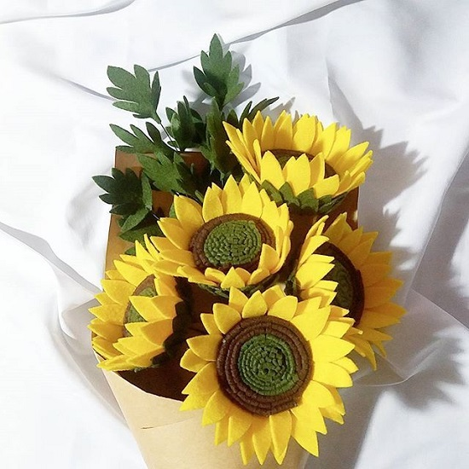
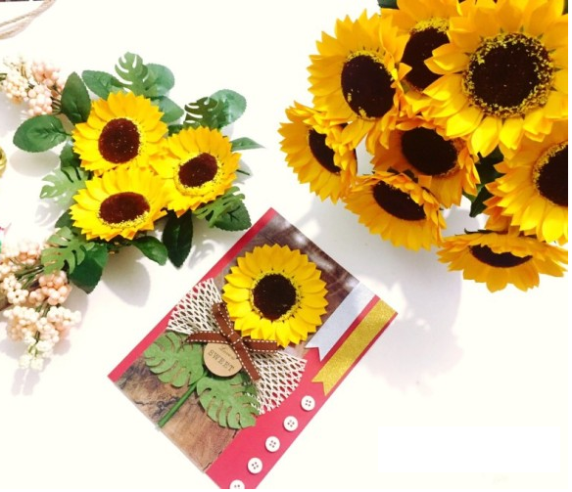
- Món quà: tự tay làm bó hoa hướng dương tặng cô
Hoa hướng dương luôn hướng về phía mặt trời, giống như những thế hệ học trò luôn hướng về thầy cô giáo bằng sự kính trọng và yêu thương. Vì thế tặng hoa hướng dương cho thầy/cô chính là thể hiện sự trân trọng, lòng biết ơn những công lao to lớn của thầy/cô đối với chúng ta.

Slide 9

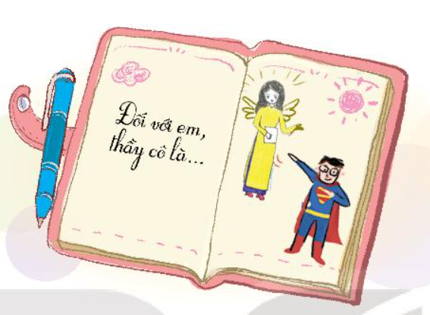
2. Ghi lại những kỉ niệm của em với thầy cô
- Làm cuốn sổ .” Kỉ niệm tình thầy trò”
- Mỗi bạn viết vào sổ một câu về kỉ niệm của lớp với thầy cô.
- Trang trí cuốn sổ.
- Tặng thầy cô cuốn sổ kỉ niệm.

Slide 10
CAM KẾT
HÀNH ĐỘNG

Slide 11

Cùng người thân lên kế hoạch thực hiện một trong những việc sau:
- Thăm hỏi thầy cô giáo cũ của em
- Thăm hỏi thầy cô giáo ngày xưa của người thân.

Slide 12
CỦNG CỐ- DẶN DÒ

Slide 13

Hẹn gặp lại các em!

